Slide 1
Детекција тачака промене (Change Point Detection)
Ментор: Проф. Др Сузана Стојковић
Студент: Стеван Грујић 1493

Slide 2
Основе детекције тачака промене
Основни задатак CPD-а је препознати промене у статистичким карактеристикама података, као што су средња вредност, варијанса, корелација или спектрална густина процеса.
CPD налази примену у широком спектру дисциплина (индустрија, економија, медицина...).
Правовремено препознавање промена води до спречавања потенцијалних губитака и побољшања ефикасности.
Подела на online и offline change point detection.

Slide 3
Online change point detection
"Online" алгоритми су усмерени на брзу детекцију и одговарање на промене у стварном времену.
Kорисни у ситуацијама у којима је потребно реаговати моментално.
Најпопуларнији пример коришћења ове методе је приликом праћења сензора било које врсте у IoT (Internet of Things) окружењима.
Recursive Moving Average алгоритам – прати средњу вредност сигнала током времена и детектује промене када тренутна вредност одступа од очекиване.

Slide 4
Offline change point detection
“Offline" алгоритми имају за циљ да пруже дубљу анализу и прецизнију детекцију промена након што је цео сигнал прикупљен.
Свеобухватно разумевање промена у дужем временском периоду.
Користе се за идентификацију дугорочних трендова, истраживање узрока и последица, и разумевање еволуције процеса.
Хибридни приступи, као комбинација претходна два (метода клизног прозора).

Slide 5
Библиотека Ruptures
Најпопуларнији избор за ову сврху у многим истраживачким радовима.
Широк спектар алгоритама за детекцију тачака промене у временским серијама.
Ефикасност и брзина у анализи података.
Ruptures нуди подршку за различите приступе, укључујући "offline" сегментацију и анализу временских серија.
Имплементација алгоритама као што су PELT, BinSeg, и KernelCPM.
Статистичке методе за оцену квалитета детекције промена (CUSUM и Hinkley тест).

Slide 6
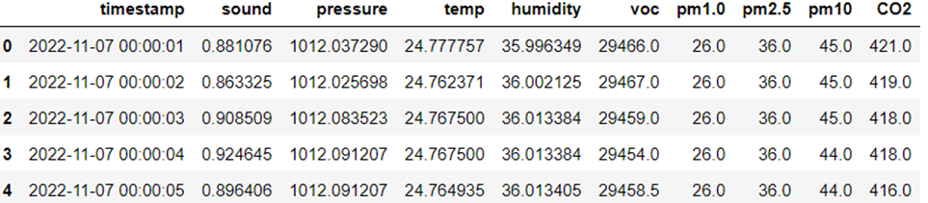
Скуп података
Скуп података који је коришћен у овом истраживању је назван "Enviromental data" и састоји се од временских серија које су забележене помоћу сензора смештених унутар одређене просторије у фабрици.

Slide 7
Коришћени алгоритми
У склопу ruptures библиотеке постоје две врсте алгоритама.
Алгоритми који захтевају постојање истинитих вредности тачака промене унапред (ground truth).
Алгоритми који не захтевају постојање референтних тачака промене.
У оквиру овог пројекта коришћена је друга група алгоритама и то конкретно PELT (Pruned Exact Linear Time), BinSeg (Binary Segmentation), BottomUp(Bottom-Up Segmentation).

Slide 8
PELT (Pruned Exact Linear Time)
Алгоритам који се користи за откривање тачака промене у временским низовима или низовима података.
Начин рада овог алгоритма:
Сегментација - Сваки временски корак је засебни сегмент.
Рачунање кумулативних трошкова – За сваки сегмент.
Прилагођавање са казнама – Додавање казне.
Селективно додавање тачака промене – Узимање или брисање тачке промене.
Рекурзивна природа – Рекурзиван алгоритам.
Pruning (искључивање) – Искључивање непотребних сегмената.
Глобална минимизација – Минимизација трошка.

Slide 9
BinSeg алгоритам
Ефикасан метод за брзу сегментацију сигнала.
Секвенцијални приступ.
Идентификација једне тачка промене у целокупном улазном сигналу.
Сигнал се дели на два дела око ове детектоване тачке промене.
Ова два корака се рекурзивно понављају на сваком од добијених сегмената.
Ниска сложеност (реда величине O(n log n), где n означава број узорака).
Као и претходни алгоритам, и овај функционише без обзира на то да ли је број тачака промене унапред познат или не.

Slide 10
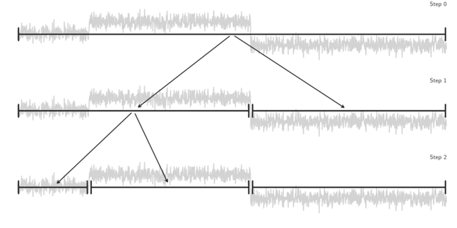
BinSeg алгоритам

Slide 11
BottomUp алгоритам
Ефикасан метод за брзу сегментацију сигнала.
Обрнут поступак у поређењу са BinSeg алгоритмом
Идентификација великог броја тачкака промене у улазном сигналу.
Постепена елиминација мање битних тачака промене.
Ниска сложеност (реда величине O(n log n)).
Као и претходни алгоритам, и овај функционише без обзира на то да ли је број тачака промене унапред познат или не.

Slide 12
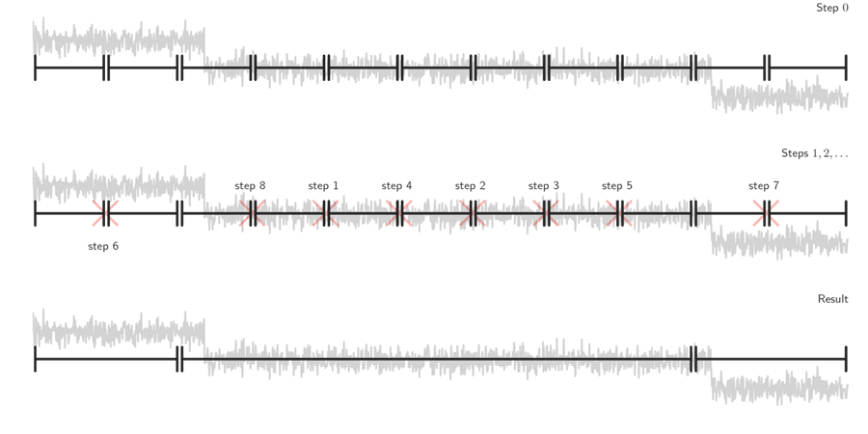
BottomUp алгоритам

Slide 13
ПРАКТИЧНИ ДЕО ПРОЈЕКТА (ТОК АНАЛИЗЕ ПОДАТАКА)

